Slide 1

СТУДИЯ · HORECA
◆ ГИД ДЛЯ КАФЕ И РЕСТОРАНОВ
Гость выбирает
глазами
Как поднять средний чек и заполнить будни, не трогая цены в прайсе
Notes:
Меню — главный продавец в зале.

Slide 2
◆ ПРОБЛЕМА
Гость решает быстрее, чем вы успеваете предложить
15–30 сек
×5–25
+8%
столько гость смотрит меню или витрину доставки, прежде чем выбрать
во столько раз дороже привести нового гостя, чем вернуть прежнего
рынок растёт за счёт среднего чека, а не за счёт потока гостей
Вывод: рычаг роста — не скидка, а то, как устроено меню и что возвращает гостя.
Notes:
Три цифры, которые меняют оптику владельца: скорость выбора, цена возврата, рост чека.

Slide 3
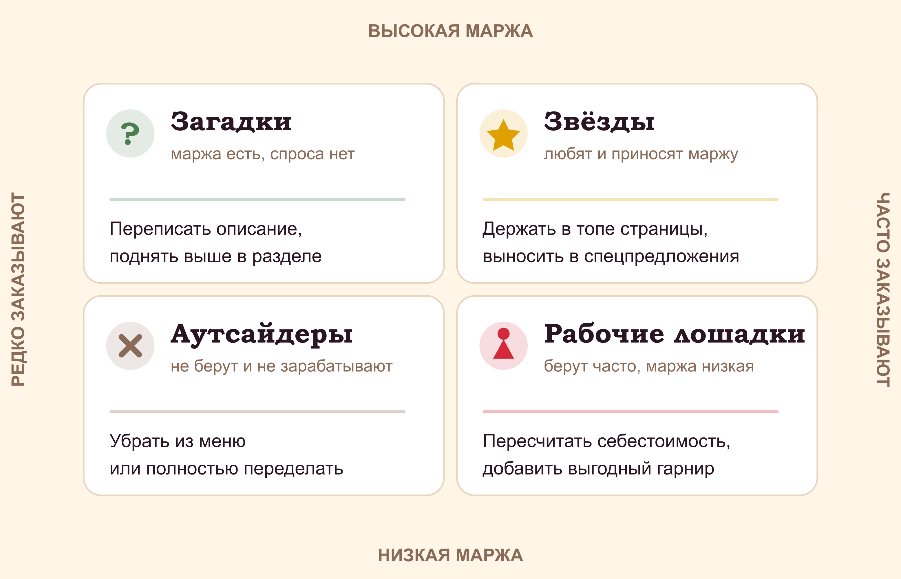
◆ ИНЖЕНЕРИЯ МЕНЮ
Четыре типа блюд в любом меню
Разложите позиции по популярности и марже — и станет видно, что двигать в топ, что переписать, а что убрать.
Notes:
Это рабочий инструмент: не «нравится/не нравится», а два измеримых показателя.

Slide 4
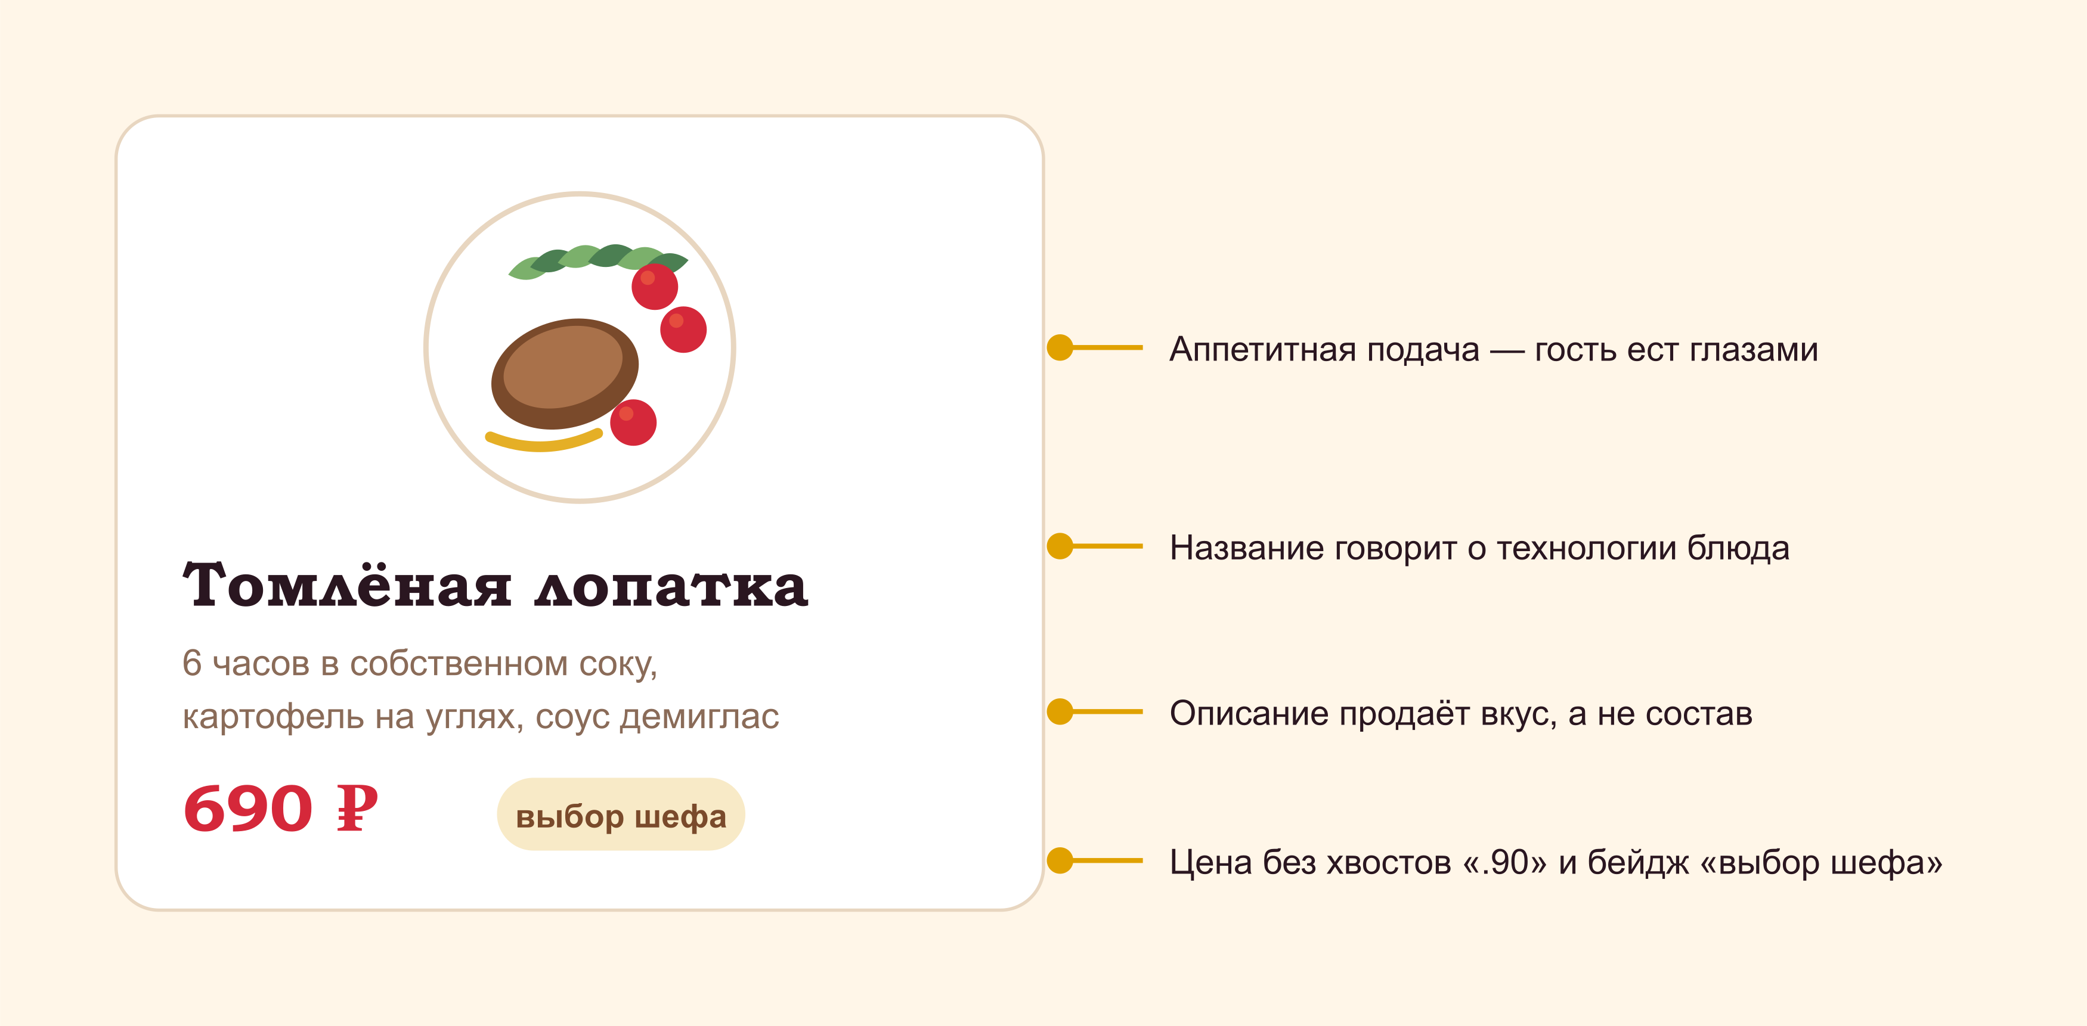
◆ КАК УСТРОЕНА ПРОДАЮЩАЯ ПОЗИЦИЯ
Блюдо продаёт описание, а не строчка в списке
Notes:
Показываем на примере: подача, название, описание, цена, бейдж.

Slide 5
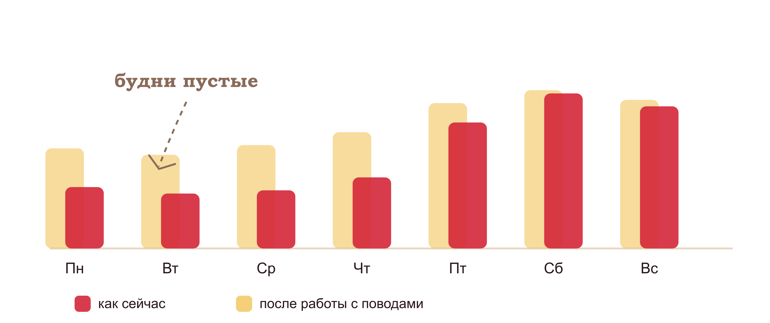
◆ ЗАГРУЗКА ЗАЛА
Выходные кормят, будни съедают прибыль
Notes:
Проблема не в потоке вообще, а в его неравномерности.

Slide 6
◆ ЧТО ДЕЛАЕМ С БУДНЯМИ
Гостю нужен повод, а не скидка
Бизнес-ланч с характером
Тематический вечер
Не «дёшево», а быстро и вкусно: фикс-меню на 3 позиции.
Один вечер недели — свой формат: винный, семейный, тихий.
Сезонное спецпредложение
Программа возврата
Ограниченное по времени меню — причина прийти именно сейчас.
Персональный повод: любимое блюдо, бонус ко второму визиту.
Notes:
Скидка обесценивает продукт, повод — повышает ценность.

Slide 7
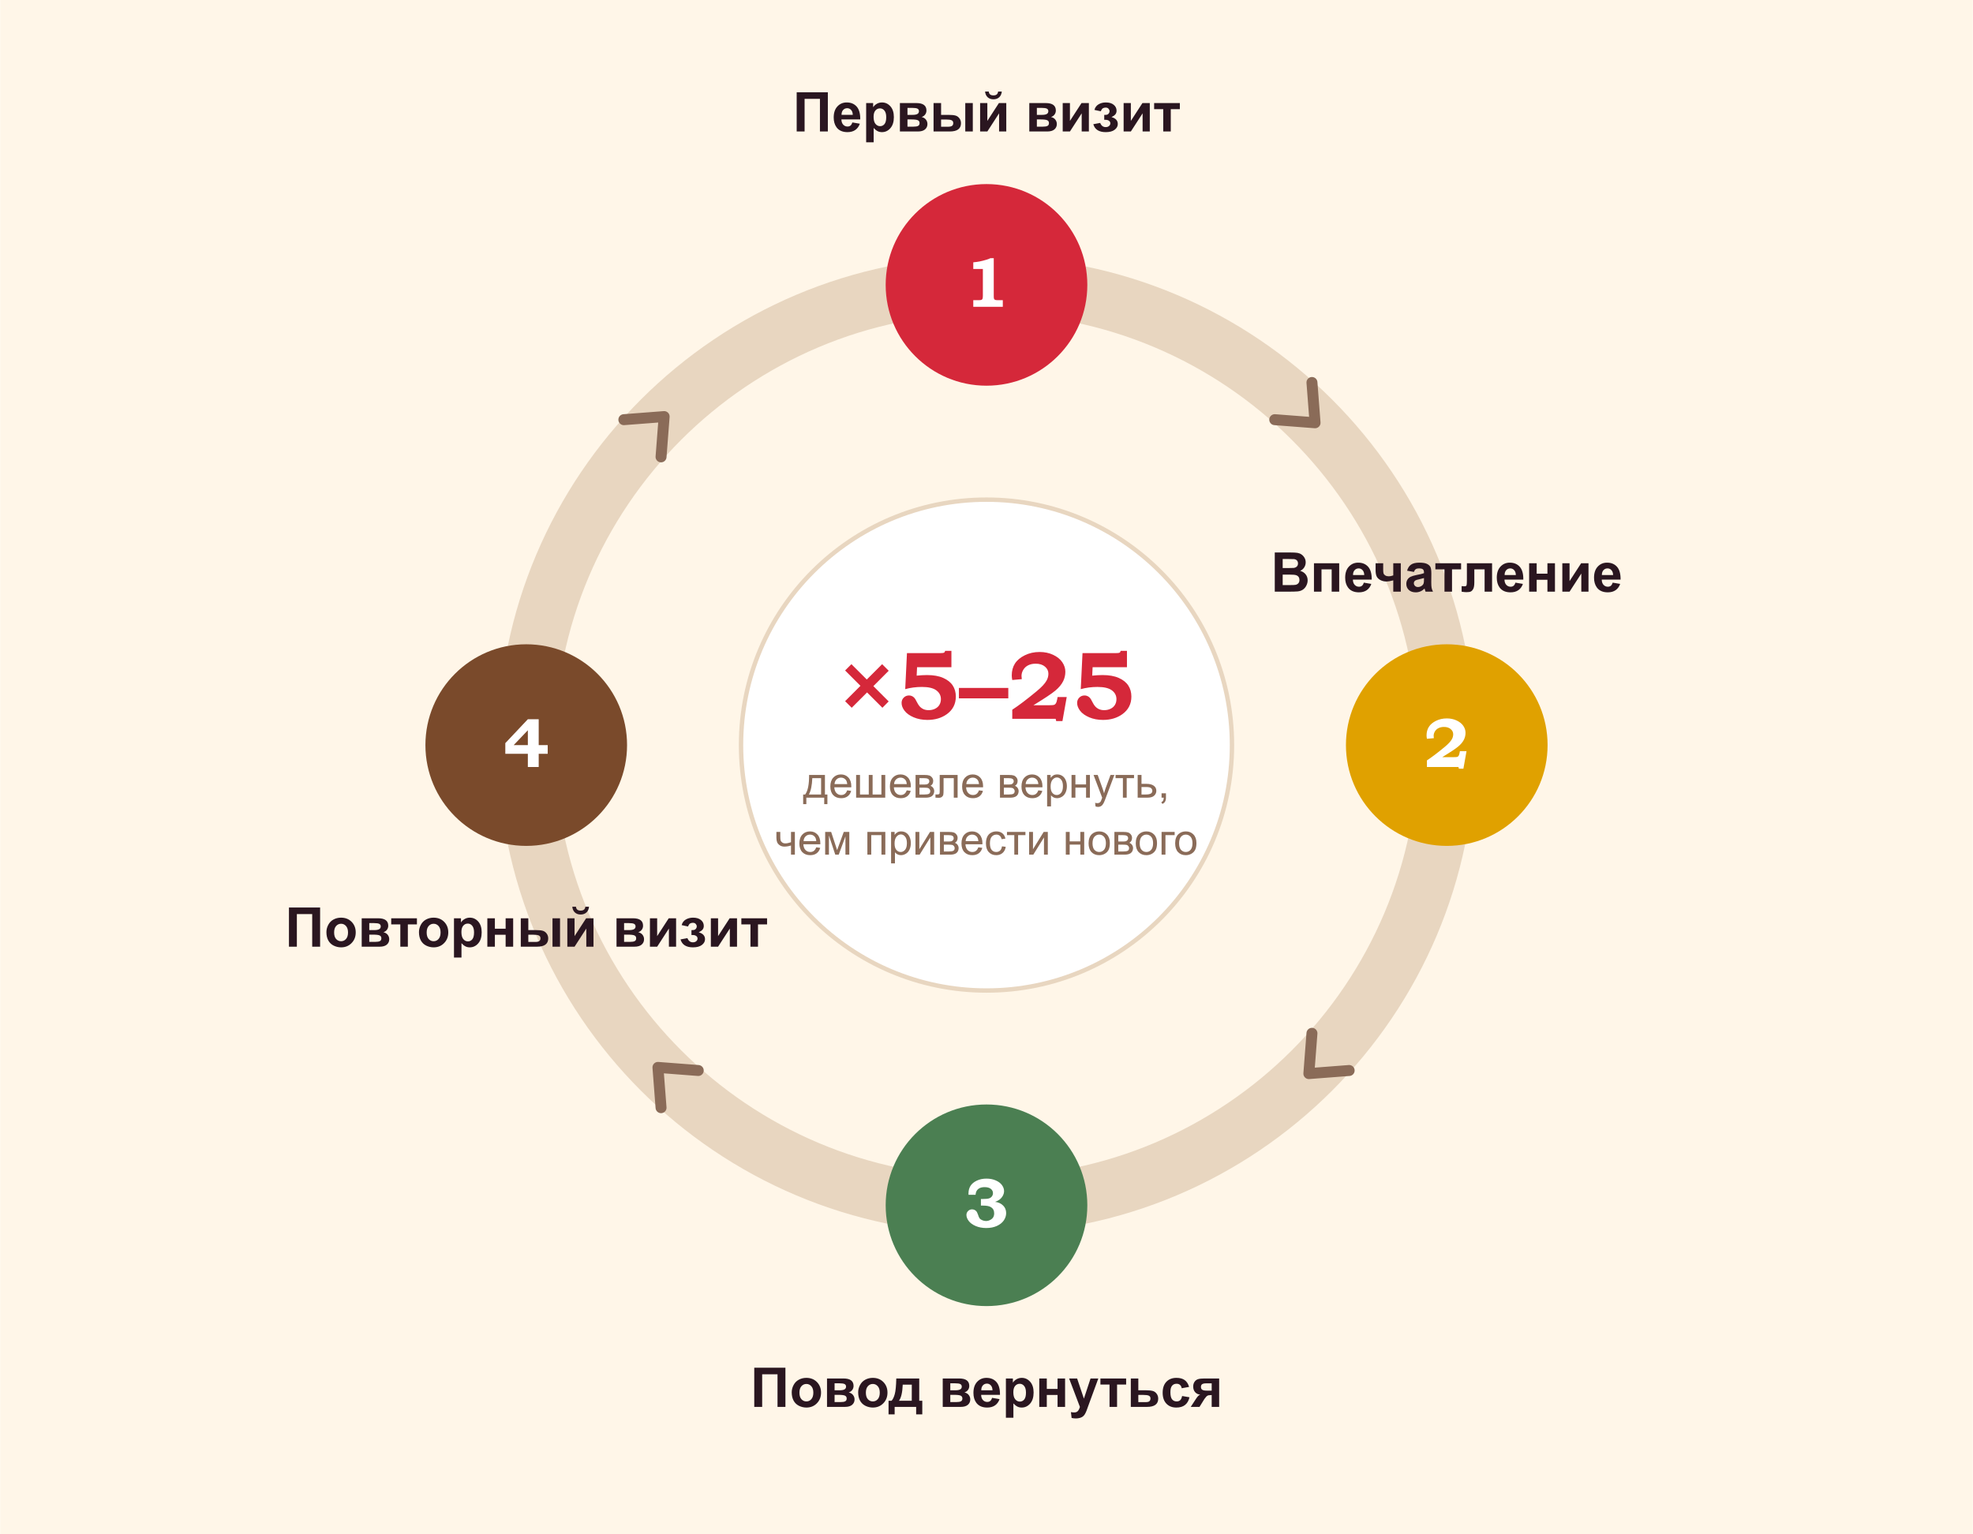
◆ ЭКОНОМИКА ВОЗВРАТА
Прибыль живёт во втором визите
01
Впечатление сильнее блюда
Гость запоминает атмосферу и сервис — их и пересказывает друзьям.
02
Повод вернуться создаём сами
Сезонное меню, событие, персональное предложение после визита.
03
Считаем частоту, а не охваты
Ключевые метрики — возврат гостя, частота визитов и средний чек.
Notes:
Возврат гостя дешевле привлечения в разы — на этом и строим маркетинг.

Slide 8
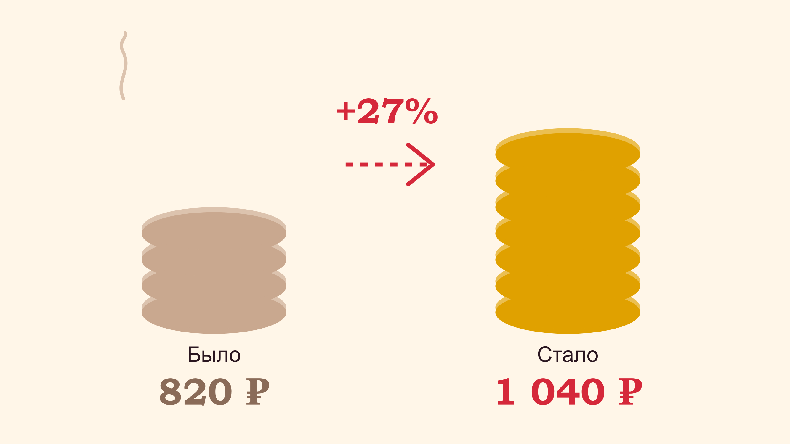
◆ РЕЗУЛЬТАТ
Что меняется после работы с меню
Средний чек растёт за счёт структуры меню и допозиций, а не повышения цен.
+27%
к среднему чеку
+40%
загрузка в будни
Цены в прайсе остались прежними — изменились структура меню, описания и поводы вернуться.
×2
частота повторных визитов
Notes:
Главный аргумент: рост чека без повышения цен.

Slide 9
◆ ЧТО ВХОДИТ В РАБОТУ
От аудита меню до готовых материалов
01
Аудит меню
..........................................................
матрица позиций по марже и спросу
02
Тексты
..........................................................
описания блюд и названия разделов
03
Дизайн-макет
..........................................................
меню для зала и для доставки
04
Календарь поводов
..........................................................
будни, сезон, события
05
Промо-пакет
..........................................................
посты и баннеры под спецпредложения
Notes:
Комплект, с которым можно выйти в зал уже на следующей неделе.

Slide 10

СТУДИЯ · HORECA
◆ СЛЕДУЮЩИЙ ШАГ
Пусть меню работает
за вас каждый вечер
Разобрать моё меню
Демо-материал портфолио · бренд вымышленный
Notes:
Финал: призыв разобрать конкретное меню.

